Slide 1
ЭКОНОМЕТРИКА
лекция №3
Временные ряды

Slide 2
ВЫБОРОЧНЫЕ ДАННЫЕ
ПРОСТРАНСТВЕННАЯ ВЫБОРКА
ВРЕМЕННОЙ РЯД
Набор наблюдений, сделанных в один момент времени (день, год,…) для различных однотипных объектов
Набор наблюдений, полученных для одного объекта в последовательные моменты времени
Порядок следования
наблюдений не имеет значения
Порядок следования
наблюдений жестко задан
наблюдения независимы
наблюдения зависимы

Slide 3
ОПРЕДЕЛЕНИЕ
Временной (динамический) ряд - последовательность наблюдений
экономического признака - случайной величины Y -
в последовательные моменты времени.
Отдельные наблюдения y_{t} (t=1,2,…,n) - уровни ряда,
n - число наблюдений (уровней).

Slide 4
Составляющие временного ряда
Y=T (...I?) +S+E
T - тренд, плавно меняющаяся компонента, отражающая долгосрочные (вековые) закономерности.
S - циклическая компонента, отражающая периодически повторяющиеся закономерности.
I - интервенция, отражает резкое, скачкообразное изменение Y.
E - случайная компонента, отражающая влияние не поддающихся учету и регистрации факторов.

Slide 5
Циклическая компонента
S - циклическая компонента
сезонная периодичность
другие периодические изменения
долговременные
возможно,
неизвестного происхождения

Slide 6
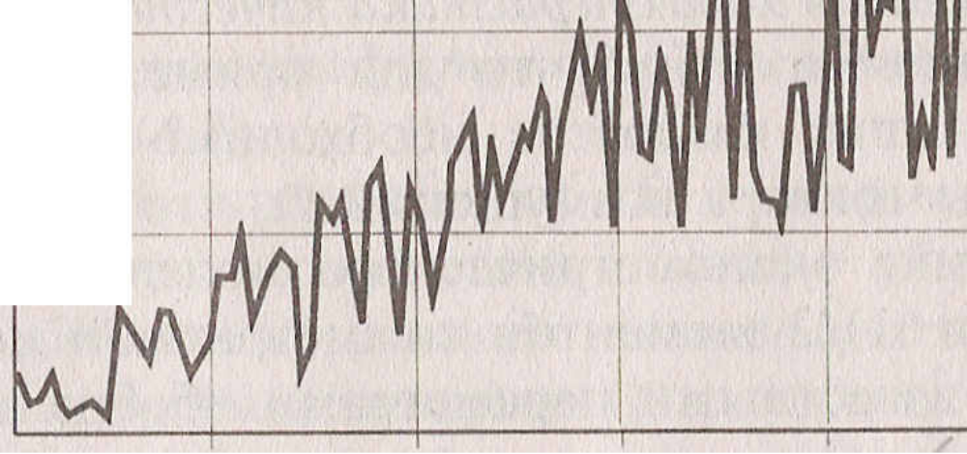
Составляющие
временного ряда
Y
тренд
t

Slide 7
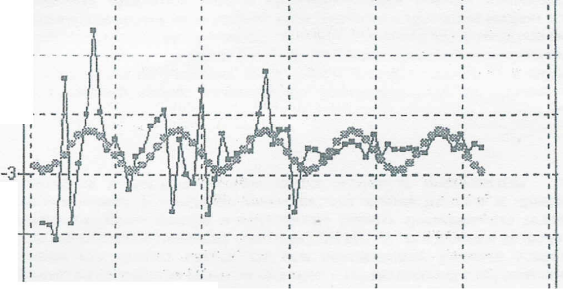
Составляющие
временного ряда
%
9
3
сезонная
компонента
1/92
1/93
1/94
1/95
1/96
1/97
t
Изменение инфляции и сезонная компонента

Slide 8
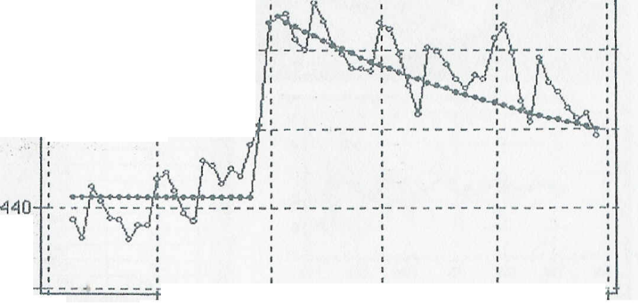
Составляющие
временного ряда
760
интервенция
680
1/73
1/74
1/75
1/76
1/77
t
энергетический кризис
Уровень безработицы в США, модель интервенции

Slide 9
Составляющие
временного ряда
Y=T+S+E - аддитивная модель
Y=T*S*E- мультипликативная модель
(амплитуда колебаний измененияется в соответствии
с трендом)

Slide 10
Этапы анализа временных рядов
Графическое представление и выбор модели.
Выделение и удаление неслучайных составляющих временного ряда (тренда, циклической, интервенции), возможно, с помощью сглаживания (удаления высоко частотных компонент).
Исследование случайной составляющей временного ряда; проверка адекватности математической модели и ее уточнение.
Прогнозирование развития изучаемого процесса на основе временного ряда.
Исследование взаимосвязи между различными рядами.

Slide 11
Основные методы анализа временных рядов
Корреляционный анализ
Спектральный анализ
Метод наименьших квадратов и регрессионный анализ
Модели авторегрессии и скользящего среднего

Slide 12
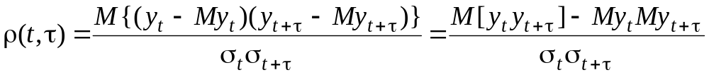
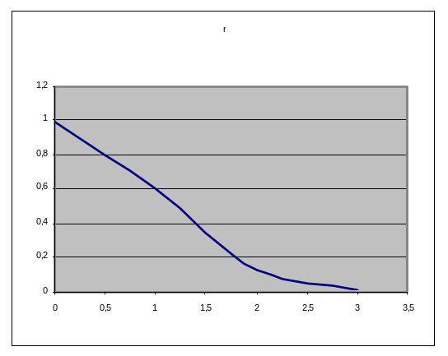
Коэффициент автокорреляции временного ряда
Два момента времени t и t1, t1= t+τ; τ - лаг, (временной сдвиг).
Коэффициент автокорреляции характеризует тесноту связи между значениям у_{t} и y_{t+τ}:
Графическое представление ρ(τ) при фиксированном t – коррелограмма.
ρ

Slide 13
Стационарный временной ряд
В узком смысле слова: если совместное распределение
вероятностей n наблюдений y_{t}, y_{t+1},…, y_{t+n-1} такое же
как y_{t+τ}, y_{t+1 +τ},…, y_{n-1 +τ} для любых n, t , τ.
В широком смысле слова: если математическое ожидание My_{t} и коэффициент автокорреляции ρ(t, τ) не зависят от t:
My_{t}= My_{t} _{+ τ}≡a, σ_{t}= σ_{t} _{+ τ}≡ σ,
ρ(t, τ) ≡ ρ(τ).

Slide 14
Стационарность временного ряда означает отсутствие:
Тренда.
Сезонной компоненты.
Интервенции.
Гетероскедастичности.
Любых систематически изменяющихся взаимозависимостей между элементами временного ряда.
Экономические временные ряды, как правило, нестационарны. Стационарность возможна только для возмущения.

Slide 15
Анализ временного ряда с помощью коррелограммы
Если большое значение имеет |r(1) |, то основной составляющей
ряда является линейный тренд (тенденция).
Если большое значение имеет | r(τ)|, τ>1, то ряд содержит
циклическую составляющую с периодом τ.
Если ни одно значение r(τ) не является значимым, то
    либо ряд не содержит тренда и циклической составляющей;
    либо ряд содержит сильную нелинейную тенденцию
    (при этом значение | r(τ)| может быть мало).

Slide 16
Анализ временного ряда с помощью коррелограммы
По знаку r (τ) нельзя делать вывод о возрастающей или
убывающей тенденции ряда: r (τ) характеризует влияние y_{t} на y_{t+τ}.
Возможна положительная корреляция уровней при отрицательной
тенденции. Но по знаку r (τ) можно определить некоторые свойства
ряда.
Отрицательная автокорреляция (r (τ) <0) - наблюдения
действуют друг на друга по принципу «маятника», график y(t)
часто пересекает линию тренда.
Положительная автокорреляция (r (τ) >0) - на графике y(t)
чередуются зоны, где уровни ряда выше тренда, и зоны,
где уровни ряда ниже тренда.

Slide 17
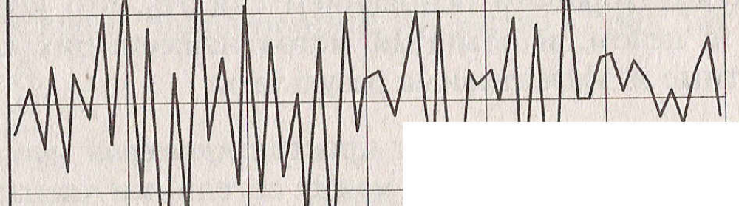
Пример временного ряда с отрицательной автокорреляцией

Slide 18
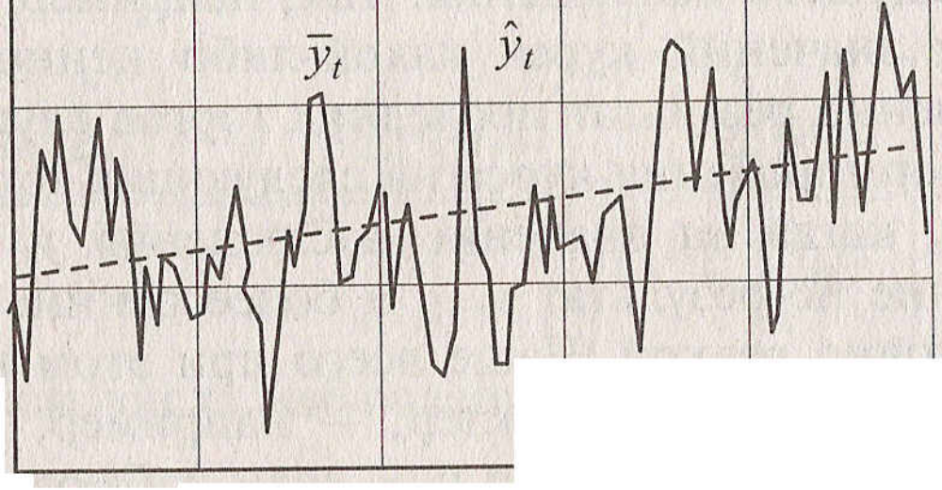
Пример временного ряда с положительной автокорреляцией
у. е.
800
600
400
0
20
40
60
80
t
дни
Изменение курса ценных бумаг
Возможна и отрицательная тенденция при положительной автокорреляции

Slide 19
Выравнивание (сглаживание) временного ряда - выделение неслучайной компоненты, как правило тренда
МЕТОДЫ ВЫРАВНИВАНИЯ
АНАЛИТИЧЕСКИЕ
(МНК)
СКОЛЬЗЯЩИХ СРЕДНИХ
(переход от наблюдений к средним значениям на интервале времени фиксированной длины)
одна независимая переменная-t
объясняющие факторы х₁,…,х_{р}
х₁,…,х_{р} , t

Slide 20
Аналитическое выравнивание временного ряда - выбор модели тренда
y=b₀+b₁t - линейная модель
y=b m ^{t} - показательная модель
ln y=ln b +t ln m
(y->ln y, b->ln b, m->ln m)
частный случай - экспоненциальная: y=b e ^{t}
y=b x^{m} степенная модель
lny=ln b+m lnx
(y->ln y, b->ln b, x->ln x)
y=b₀+b₁x+b₂x²+…+b_{m} x^{m} полиномиальная модель

Slide 21
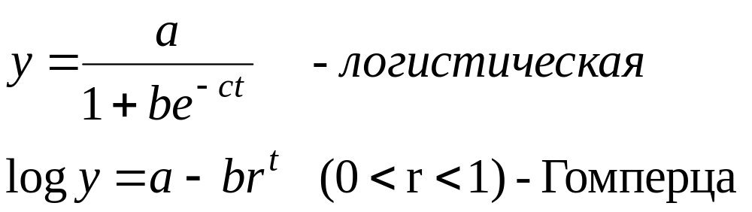
Выбор модели тренда
•
•
Анализом Q_{e}, Q_{R}, R², F-статистики выбирается наиболее
значимая модель.

Slide 22
Качество МНК-оценок тренда
МНК-оценки обладают свойством эффективности только в условиях классической нормальной регрессионной модели
X≡t - детерминированная величина;
ε₁,…,ε_{n}- независимые нормальные одинаково распределенные
случайные величины: ε_{i}~N(0,σ²).
⇒ после оценки функции регрессии необходимо проверить гипотезу о корреляции остатков: если гипотеза о корреляции остатков не отвергается, то качество модели сомнительно.

Slide 23
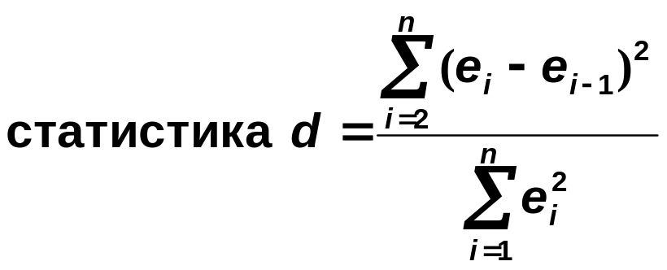
Проверка гипотезы об автокорреляции остатков
Тест Дарбина-Уотсона
Можно доказать, что d=2(1-r)
-1 ≤ r ≤1 ⇒ 0≤ d ≤4
d≈0 - сильная положительная автокорреляция
d≈4 - сильная отрицательная автокорреляция
d≈2 - отсутствие автокорреляции

Slide 24
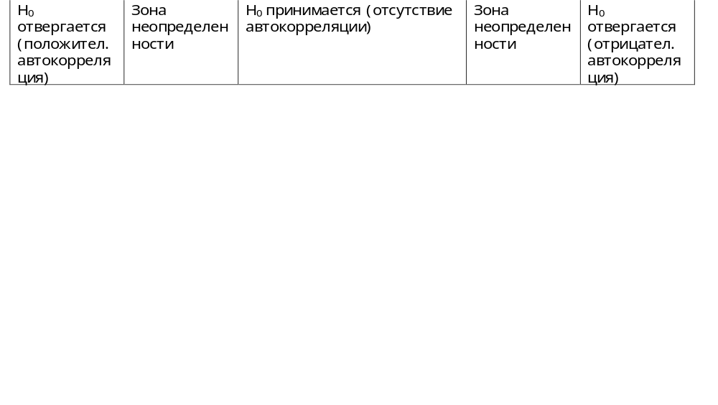
Тест Дарбина-Уотсона
Доказано, что для любых α>0 и n≥15 существуют верхняя граница
d_{в} и нижняя граница d_{н}, такие что
0 d_{н} d_{в} 2 4-d_{в} 4-d_{н} 4 d
α - допустимая вероятность ошибки 1 рода(отклонить Н₀ при условии, что она верна)
Недостатки теста Дарбина-Уотсона:
1. Наличие зон неопределенности.
2. n≥15
3. Неприменимость к моделям с лаговыми объясняющими переменными.

Slide 25
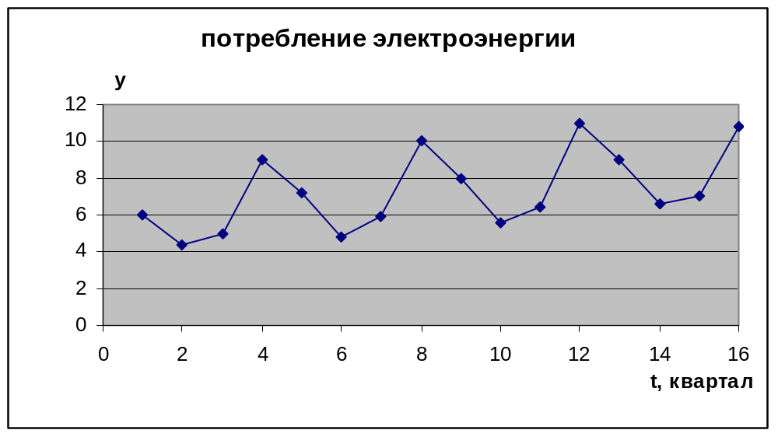
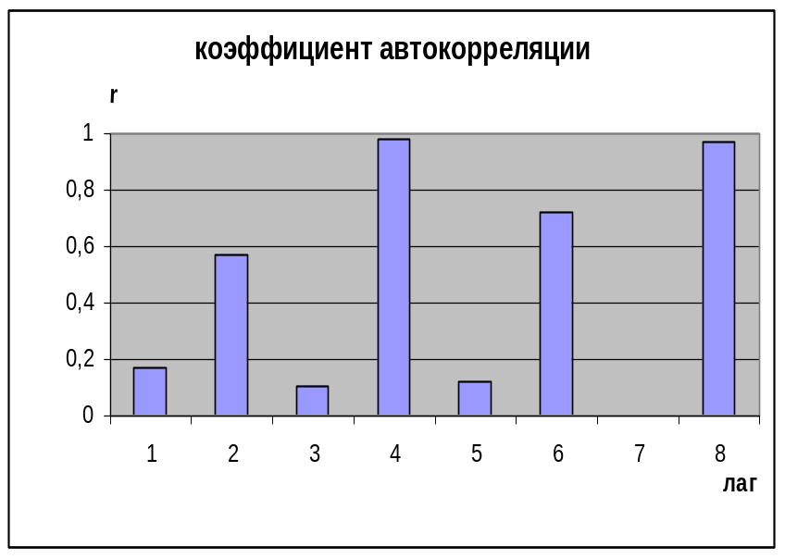
Применение метода скользящих средних для выделения трендовой и циклической составляющей временного ряда
Y=T+S+E - аддитивная модель:
амплитуды колебаний приблизительно
постоянны
период=4

Slide 26
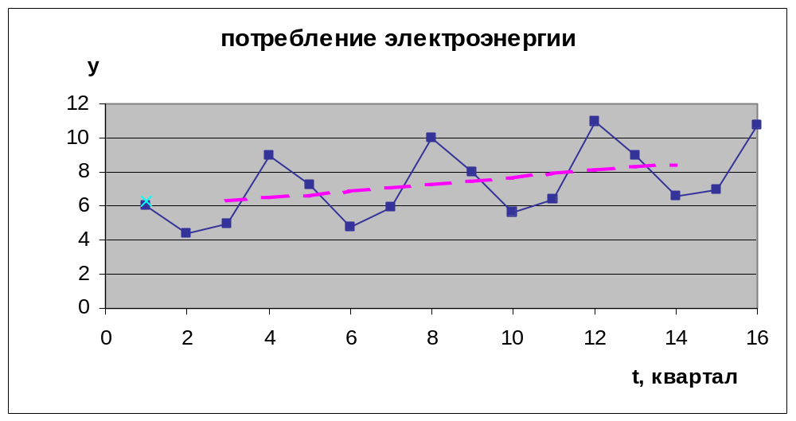
Применение метода скользящих средних для выделения трендовой и сезонной составляющей временного ряда
скользящее среднее
Скольз_ср_{i}=(y_{i-2}+ y_{i-1}+ y_{i}+ y_{i+1})/4, i=3,4,…,n-2
Размер окна=4

Slide 27
Применение метода скользящих средних для выделения трендовой и сезонной составляющей временного ряда
Аддитивная модель
План исследования
1. Определение периода циклической составляющей по графику временного ряда
и по коэффициенту автокорреляции.
2. Построение скользящей средней (аналога тренда) методом скользящего среднего с окном усреднения, равным периоду.
3. Определение разностей (первое приближение циклической
компоненты): y-скольз_ср(грубо говоря, получим S+E).
4. Коррекция циклической компоненты, так чтобы было идеальное повторение от цикла к циклу и чтобы сумма ее значений за период равнялась нулю.
5. Удаление циклической компоненты из исходного ряда (получаем
приближение T, грубо говоря, получаем T+E).
6. Определение тренда (МНК).
7. Расчет возмущений: E=Y-T-S (с целью анализа адекватности модели).

Slide 28
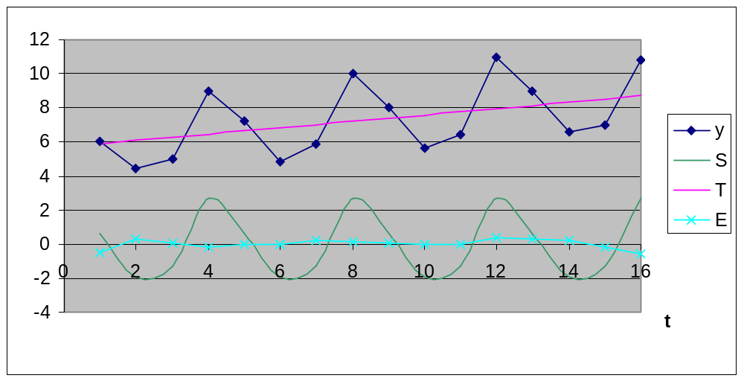
Результаты разложения временного ряда на компоненты методом скользящих средних-аддитивная модель

Slide 29
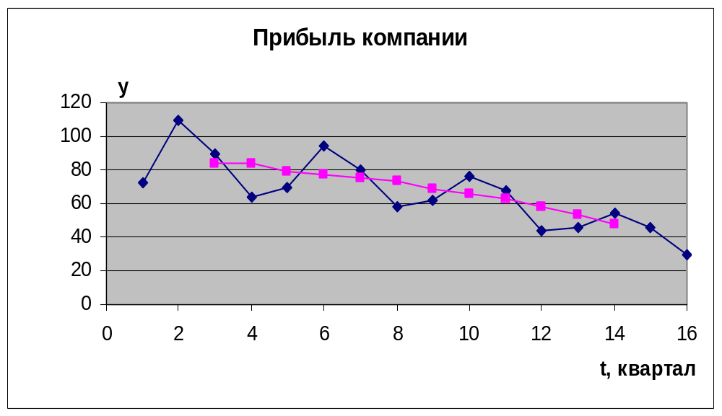
Применение метода скользящих средних для выделения трендовой и сезонной составляющей временного ряда
Y=T*S*E - мультипликативная модель:амплитуды колебаний изменяются
пропорционально тренду. Или Y=T*S+E
скользящее среднее
Скольз_ср_{i}=(y_{i-2}+ y_{i-1}+ y_{i}+ y_{i+1})/4, i=3,4,…,n-2

Slide 30
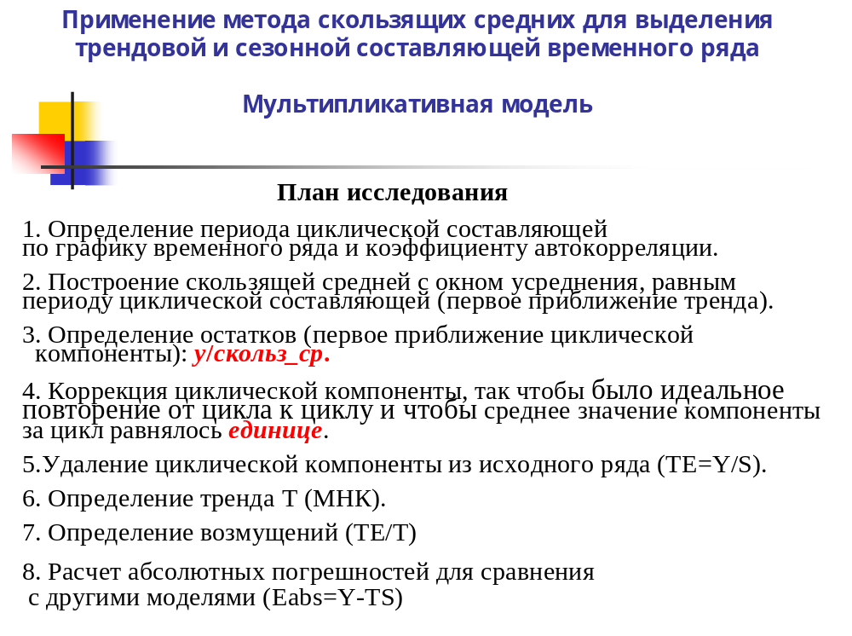

Slide 31
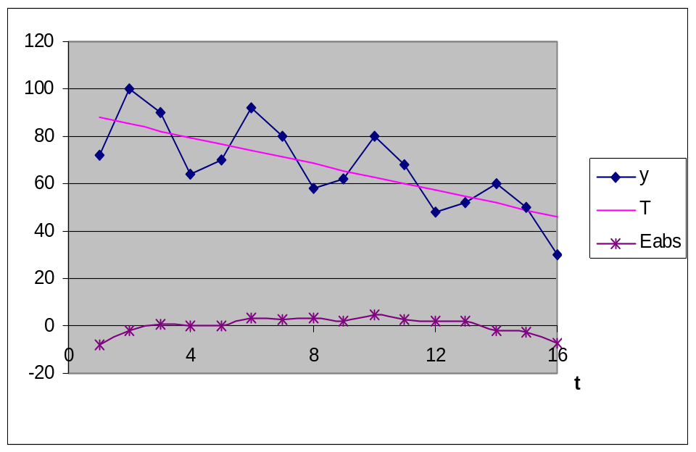
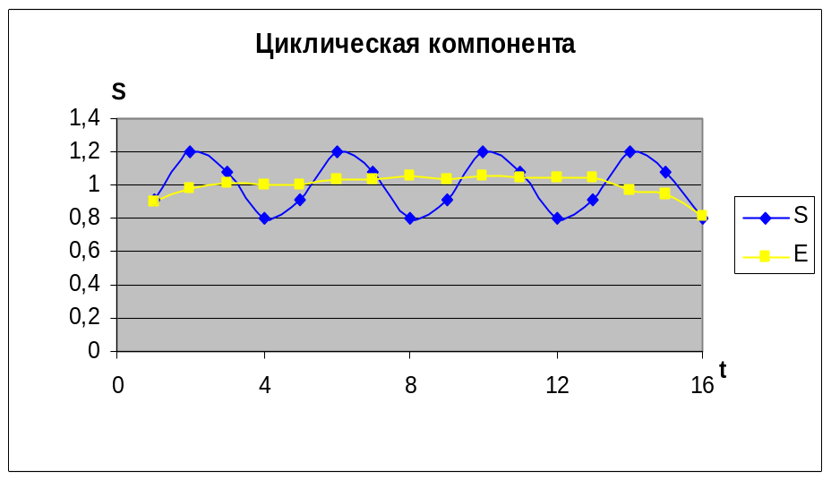
Результаты разложения временного ряда на компоненты методом скользящих средних -мультипликативная модель
Мультипликативная модель имеет хорошее качество, если
Eabs<<T, Eabs<<Y, |S-1|>>|E-1|.

Slide 32
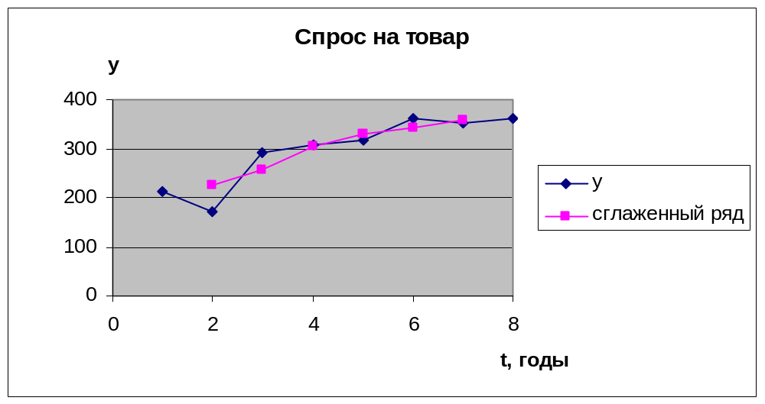
Применение метода скользящих средних для сглаживания случайной составляющей временного ряда
τ=3
Выбор окна сглаживания зависит от размера «шероховатостей» уровней ряда.

Slide 33
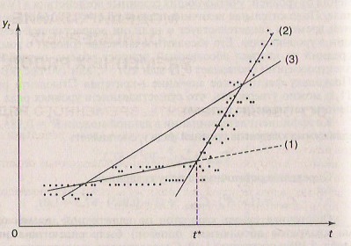
ВЫЯВЛЕНИЕ ИНТЕРВЕНЦИИ -
СТРУКТУРНЫХ ИЗМЕНЕНИЙ МОДЕЛИ
Какая модель
предпочтительней:
непрерывная
или кусочная?

Slide 34
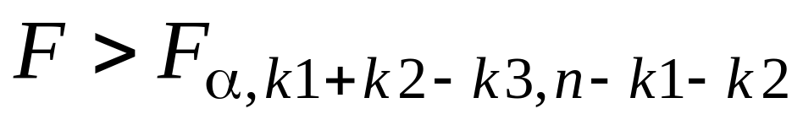
ВЫЯВЛЕНИЕ ИНТЕРВЕНЦИИ -
СТРУКТУРНЫХ ИЗМЕНЕНИЙ МОДЕЛИ
Тест Грегори Чоу
k1 - число параметров модели (1),
k2 - число параметров модели (2),
k3 - число параметров модели (3) - непрерывной,
Q_{e}^{к} - остаточная сумма кусочной модели, ~χ2_{n-k1-k2},
Q_{e}^{н} - остаточная сумма непрерывной модели, ~χ2_{n-k3},
ΔQ_{e}= Q_{e}^{н}- Q_{e}^{к} , ~χ2_{k1+k2-k3}
Правило отклонения гипотезы
об отсутствии интервенции

Slide 35
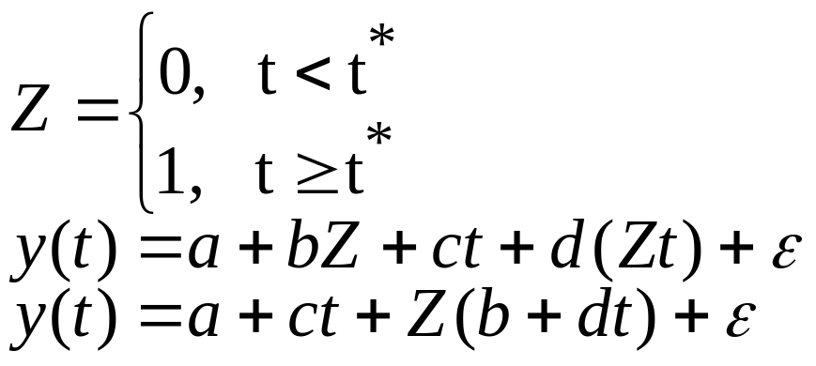
ВЫЯВЛЕНИЕ ИНТЕРВЕНЦИИ -
СТРУКТУРНЫХ ИЗМЕНЕНИЙ МОДЕЛИ
ИСПОЛЬЗОВАНИЕ ФИКТИВНЫХ ПЕРЕМЕННЫХ
Далее анализируется значимость a, b, c, d - тест Гуйарати
Факторы: t, Z, Zt.
Фиктивные дискретные переменные часто используются
в эконометрических моделях как средство выбора одной из
возможных ситуаций: мужчины-женщины, уровни образования,
налогообложения, и т. д.

Slide 36
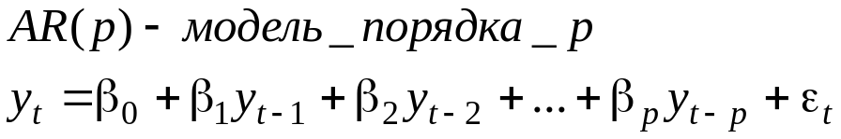
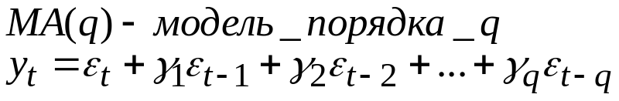
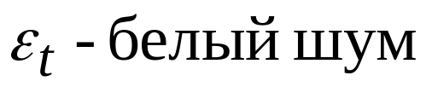
МОДЕЛИ ВРЕМЕННЫХ РЯДОВ, ИСПОЛЬЗУЮЩИЕ ЛАГОВЫЕ ПЕРЕМЕННЫЕ
Авторегрессионная
модель (AR)
Модель скользящего
среднего (MA-moving average)
AR(1)-марковский случайный процесс
Авторегрессионная модель скользящего среднего (ARMA)

Slide 37
Белый шум
Белый шум – временной ряд из независимых одинаково распределенных случайных величин.
Т. е. временной ряд ξ_{t} – белый шум тогда и только тогда, когда:
Mξ_{t} = a – не зависит от t,
Dξ_{t} = σ²_{t}=σ² – не зависит от t,
cov(ξ_{t1}, ξ_{t2} )=0 при t1≠t2.
Следовательно, белый шум стационарен в широком смысле слова.

Slide 38
Нормальный временной ряд
Y_{t} - нормальный временной ряд, если для любого k
(k=1, 2, …) совместное распределение любых k наблюдений – это k-мерное нормальное распределение.
Для нормального временного ряда из стационарности в широком смысле следует стационарность в узком смысле.

Slide 39
МОДЕЛИ ВРЕМЕННЫХ РЯДОВ, ИСПОЛЬЗУЮЩИЕ ЛАГОВЫЕ ПЕРЕМЕННЫЕ
Цель использования лаговых переменных:
Отражение реальной экономической ситуации.
Обеспечение независимости возмущений для применения
классической модели
Классическая нормальная регрессионная модель:
возмущения – белый шум.

Slide 40
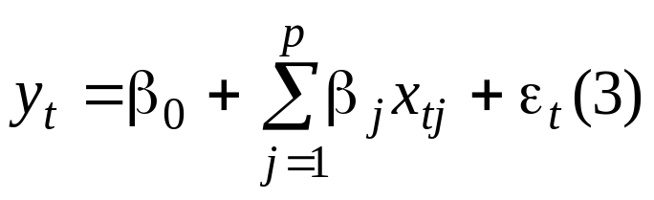
Авторегрессионная модель первого порядка для возмущений
Y =f(X)+ε (2)
ε_{t} - AR(1), ε_{t}= ρ ε_{t-1}+ν_{t} , (4) , ε_{t-1} и ν_{t} независимы
ν_{t} - независимые нормально распределенные случайные величины (белый шум)
с дисперсией σ₀^{2;}
ρ - коэффициент авторегрессии.

Slide 41
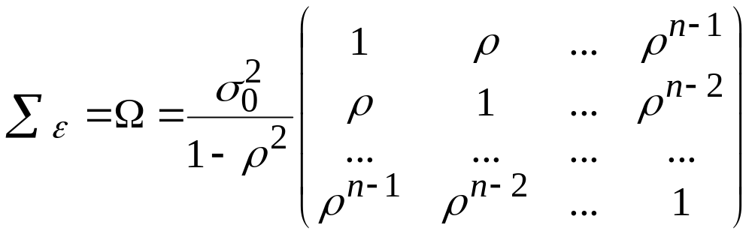
Авторегрессионная модель первого порядка для возмущений
Можно доказать, что ковариационная матрица возмущений имеет вид:

Slide 42
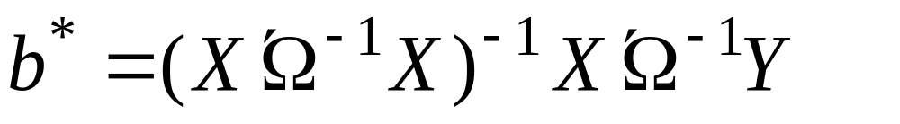
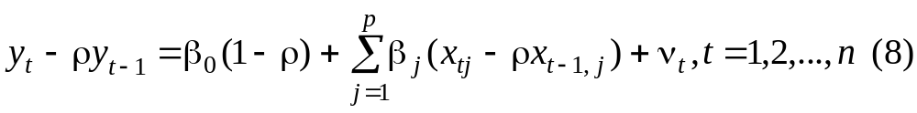
Авторегрессионная модель первого порядка – оценивание параметров
Если известно ρ, то, определив Ω по формуле (7), можно получить
оценку коэффициентов регрессии по обобщенному МНК
Другой подход: из (3), (4) следует:
ν_{t} независимы⇒(8) - классическая регрессионная модель,
содержащая лаговые переменные (эффективные МНК-оценки)

